Slide 1

TIẾNG VIỆT
Bài 8: Lũy tre

Slide 2

Ghi vở TIẾNG VIỆT
Trang
34, 35
Thứ Tư ngày 7 tháng 2 năm 2024
Tiếng Việt
Đǌ: Lũy tre

Slide 3


Tiết 1: Đọc

Slide 4




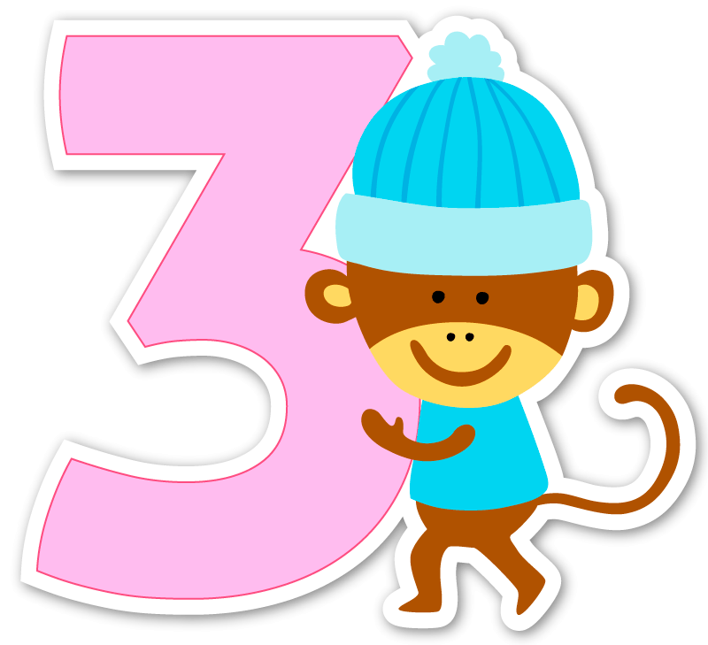
YÊU CẦU CẦN ĐẠT
Đọc đúng, rõ ràng bài thơ biết ngắt đúng nhịp thơ, nhấn giọng phù hợp
Trả lời được các câu hỏi có liên quan đến bài đọc.
Biết chia sẻ những trải nghiệm, suy nghĩ, cảm xúc có liên quan đến bài đọc.

Slide 5

Lũy tre
Đọc mẫu
Mỗi sớm mai thức dậy,
Luỹ tre xanh rì rào,
Ngọn tre cong gọng vó
Kéo mặt trời lên cao.
Mặt trời xuống núi ngủ,
Tre nâng vầng trăng lên.
Sao, sao treo đầy cành,
Suốt đêm dài thắp sáng.
Những trưa đồng đầy nắng,
Trâu nằm nhai bóng râm,
Tre bần thần nhớ gió,
Chợt về đầy tiếng chim.
Bỗng gà lên tiếng gáy
Xôn xao ngoài luỹ tre.
Đêm chuyển dần về sáng,
Mầm măng đợi nắng về.
(Nguyễn Công Dương)

Slide 6
Lũy tre
Luyện đọc nối tiếp
1
3
Mỗi sớm mai thức dậy,
Luỹ tre xanh rì rào,
Ngọn tre cong gọng vó
Kéo mặt trời lên cao.
Mặt trời xuống núi ngủ,
Tre nâng vầng trăng lên.
Sao, sao treo đầy cành,
Suốt đêm dài thắp sáng.
2
4
Những trưa đồng đầy nắng,
Trâu nằm nhai bóng râm,
Tre bần thần nhớ gió,
Chợt về đầy tiếng chim.
Bỗng gà lên tiếng gáy
Xôn xao ngoài luỹ tre.
Đêm chuyển dần về sáng,
Mầm măng đợi nắng về.
(Nguyễn Công Dương)

Slide 7
Lũy tre
Từ khó đọc
1
3
Mỗi sớm mai thức dậy,
Luỹ tre xanh rì rào,
Ngọn tre cong gọng vó
Kéo mặt trời lên cao.
Mặt trời xuống núi ngủ,
Tre nâng vầng trăng lên.
Sao, sao treo đầy cành,
Suốt đêm dài thắp sáng.
2
4
Những trưa đồng đầy nắng,
Trâu nằm nhai bóng râm,
Tre bần thần nhớ gió,
Chợt về đầy tiếng chim.
Bỗng gà lên tiếng gáy
Xôn xao ngoài luỹ tre.
Đêm chuyển dần về sáng,
Mầm măng đợi nắng về.
(Nguyễn Công Dương)

Slide 8


Luyện đọc từ khó
rì rào
gọng vó
bần thần
mầm măng

Slide 9
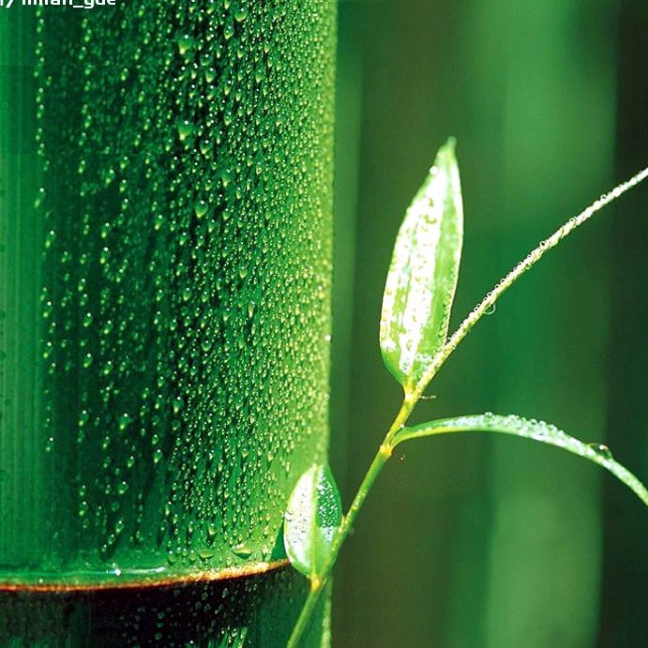
Lũy tre
Luyện đọc nối tiếp
1
Mỗi sớm mai thức dậy/
Lũy tre xanh/ rì rào
Ngọn tre /cong gọng vó
Kéo mặt trời /lên cao.//

Slide 10
Luyện đọc nối tiếp
2
Những trưa đồng đầy nắng,
Trâu nằm nhai bóng râm,
Tre bần thần nhớ gió,
Chợt về đầy tiếng chim.
GIẢI NGHĨA TỪ
Bần thần
Chỉ tâm trạng nhớ thương, lưu luyến, nghĩ ngợi

Slide 11
Luyện đọc nối tiếp
4
Bỗng gà lên tiếng gáy
Xôn xao ngoài luỹ tre.
Đêm chuyển dần về sáng,
Mầm măng đợi nắng về.

Slide 12
Luyện đọc nối tiếp
3
Mặt trời xuống núi ngủ,
Tre nâng vầng trăng lên.
Sao, sao treo đầy cành,
Suốt đêm dài thắp sáng.

Slide 13
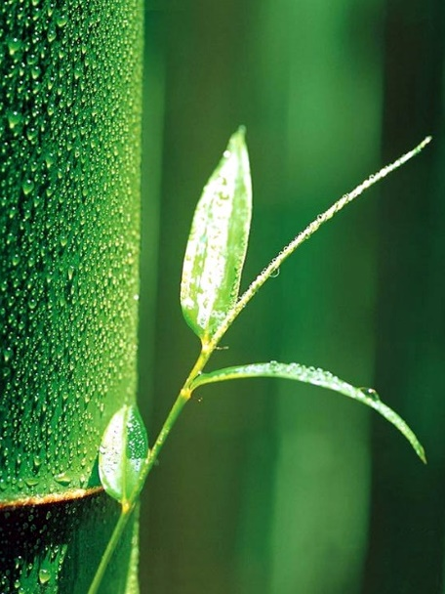

Luyện đọc nhóm 4
Yêu cầu
- Phân công đọc theo đoạn
- Tất cả thành viên đều đọc
- Giải nghĩa từ cùng nhau

Slide 14
Lũy tre
Đọc toàn bài
1
3
Mỗi sớm mai thức dậy,
Luỹ tre xanh rì rào,
Ngọn tre cong gọng vó
Kéo mặt trời lên cao.
Mặt trời xuống núi ngủ,
Tre nâng vầng trăng lên.
Sao, sao treo đầy cành,
Suốt đêm dài thắp sáng.
2
4
Những trưa đồng đầy nắng,
Trâu nằm nhai bóng râm,
Tre bần thần nhớ gió,
Chợt về đầy tiếng chim.
Bỗng gà lên tiếng gáy
Xôn xao ngoài luỹ tre.
Đêm chuyển dần về sáng,
Mầm măng đợi nắng về.
(Nguyễn Công Dương)

Slide 15
Tiết 2: Trả lời câu hỏi

Slide 16
Lũy tre
1
3
Mỗi sớm mai thức dậy,
Luỹ tre xanh rì rào,
Ngọn tre cong gọng vó
Kéo mặt trời lên cao.
Mặt trời xuống núi ngủ,
Tre nâng vầng trăng lên.
Sao, sao treo đầy cành,
Suốt đêm dài thắp sáng.
2
4
Những trưa đồng đầy nắng,
Trâu nằm nhai bóng râm,
Tre bần thần nhớ gió,
Chợt về đầy tiếng chim.
Bỗng gà lên tiếng gáy
Xôn xao ngoài luỹ tre.
Đêm chuyển dần về sáng,
Mầm măng đợi nắng về.
(Nguyễn Công Dương)
1. Tìm những câu thơ miêu tả cây tre vào lúc mặt trời mọc.

Slide 17
Lũy tre
1
3
Mỗi sớm mai thức dậy,
Luỹ tre xanh rì rào,
Ngọn tre cong gọng vó
Kéo mặt trời lên cao.
Mặt trời xuống núi ngủ,
Tre nâng vầng trăng lên.
Sao, sao treo đầy cành,
Suốt đêm dài thắp sáng.
2
4
Những trưa đồng đầy nắng,
Trâu nằm nhai bóng râm,
Tre bần thần nhớ gió,
Chợt về đầy tiếng chim.
Bỗng gà lên tiếng gáy
Xôn xao ngoài luỹ tre.
Đêm chuyển dần về sáng,
Mầm măng đợi nắng về.
(Nguyễn Công Dương)
Câu thơ nào ở khổ thơ thứ hai cho thấy tre cũng giống như người?

Slide 18
Lũy tre
1
3
Mỗi sớm mai thức dậy,
Luỹ tre xanh rì rào,
Ngọn tre cong gọng vó
Kéo mặt trời lên cao.
Mặt trời xuống núi ngủ,
Tre nâng vầng trăng lên.
Sao, sao treo đầy cành,
Suốt đêm dài thắp sáng.
2
4
Những trưa đồng đầy nắng,
Trâu nằm nhai bóng râm,
Tre bần thần nhớ gió,
Chợt về đầy tiếng chim.
Bỗng gà lên tiếng gáy
Xôn xao ngoài luỹ tre.
Đêm chuyển dần về sáng,
Mầm măng đợi nắng về.
(Nguyễn Công Dương)
Ở khổ thơ thứ ba, hình ảnh luỹ tre được miêu tả vào những lúc nào?

Slide 19
Lũy tre
1
3
Mỗi sớm mai thức dậy,
Luỹ tre xanh rì rào,
Ngọn tre cong gọng vó
Kéo mặt trời lên cao.
Mặt trời xuống núi ngủ,
Tre nâng vầng trăng lên.
Sao, sao treo đầy cành,
Suốt đêm dài thắp sáng.
2
4
Những trưa đồng đầy nắng,
Trâu nằm nhai bóng râm,
Tre bần thần nhớ gió,
Chợt về đầy tiếng chim.
Bỗng gà lên tiếng gáy
Xôn xao ngoài luỹ tre.
Đêm chuyển dần về sáng,
Mầm măng đợi nắng về.
(Nguyễn Công Dương)
Em thích hình ảnh nào nhất trong bài thơ?

Slide 20
Lũy tre
Đọc
toàn bài
1
3
Mỗi sớm mai thức dậy,
Luỹ tre xanh rì rào,
Ngọn tre cong gọng vó
Kéo mặt trời lên cao.
Mặt trời xuống núi ngủ,
Tre nâng vầng trăng lên.
Sao, sao treo đầy cành,
Suốt đêm dài thắp sáng.
2
4
Những trưa đồng đầy nắng,
Trâu nằm nhai bóng râm,
Tre bần thần nhớ gió,
Chợt về đầy tiếng chim.
Bỗng gà lên tiếng gáy
Xôn xao ngoài luỹ tre.
Đêm chuyển dần về sáng,
Mầm măng đợi nắng về.
(Nguyễn Công Dương)
Luyện đọc lại

Slide 21
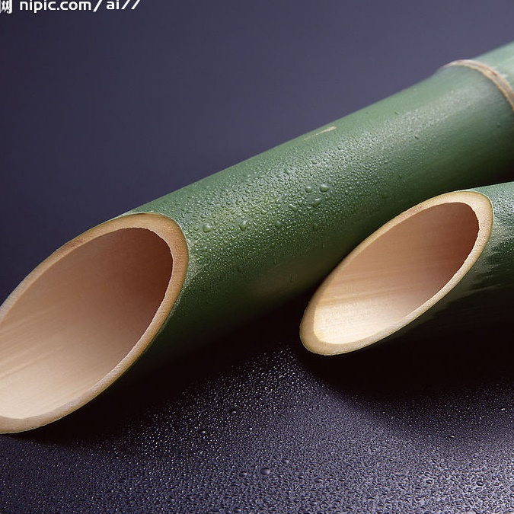
Luyện tập

Slide 22
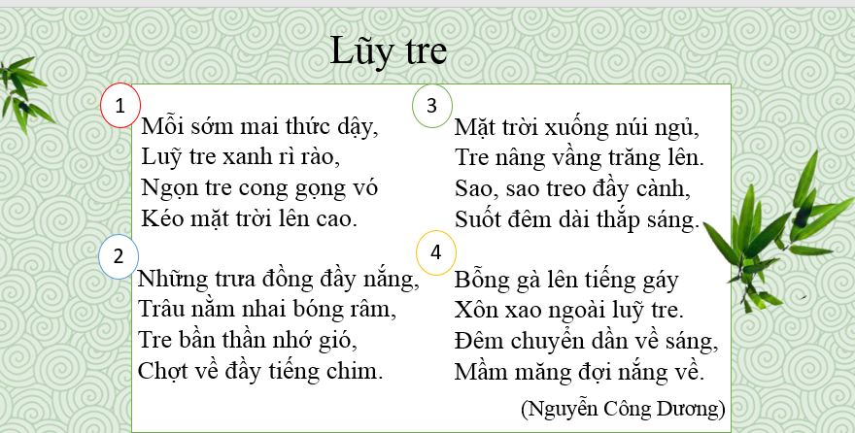

mặt trời xuống
sớm mai
sáng
trưa
đêm
Tìm từ ngữ chỉ thời gian trong bài thơ.

Slide 23
2. Tìm thêm những từ ngữ chỉ thời gian mà em biết.
ngày
tháng
năm
hôm qua
………

Slide 24
YÊU CẦU CẦN ĐẠT
Đọc đúng, rõ ràng bài thơ biết ngắt đúng nhịp thơ, nhấn giọng phù hợp
Trả lời được các câu hỏi có liên quan đến bài đọc.
Biết chia sẻ những trải nghiệm, suy nghĩ, cảm xúc có liên quan đến bài đọc.

Slide 25
Tạm biệt và hẹn gặp lại
các con vào những tiết học sau!

